Slide 1
Sistema de Gestión y Administración para Policonsultorio (S.G.A.P)
Ballini – Cara - Ramos
Desarrollo de Software

Slide 2
Objetivo del proyecto
Crear una página web para administrar los datos y turnos de un policonsultorio médico de Campana, Buenos Aires.
Alcance
La página contará con diferentes interfaces de usuario para los distintos roles del policonsultorio.
El sistema tendrá almacenado todos los datos relevantes para el recinto.
Permite la integración de cualquier persona que desee ser atendida dentro del policonsultorio, así posea o no obra social, y el ingreso de cualquier nuevo profesional de la salud que sea contratado por el establecimiento.
Los pacientes solo podrán obtener un turno con un profesional si se acercan al policonsultorio.

Slide 3
Roles

Slide 4
Secretario
Registrar al paciente.
Asignar turno al paciente.
Visualizar agendas de los médicos.
Registrar los pagos de las consultas.

Slide 5
Médico
Visualizar su agenda personal.
Ver y actualizar el historial médico de un paciente.
Confirmar la asistencia de un paciente a la consulta.

Slide 6
Administrador
Registrar, eliminar y modificar los usuarios del sistema.
Administrar secretarios y médicos del sistema.
Crear informes mensuales.

Slide 7
Diagramas de Casos de Uso

Slide 8
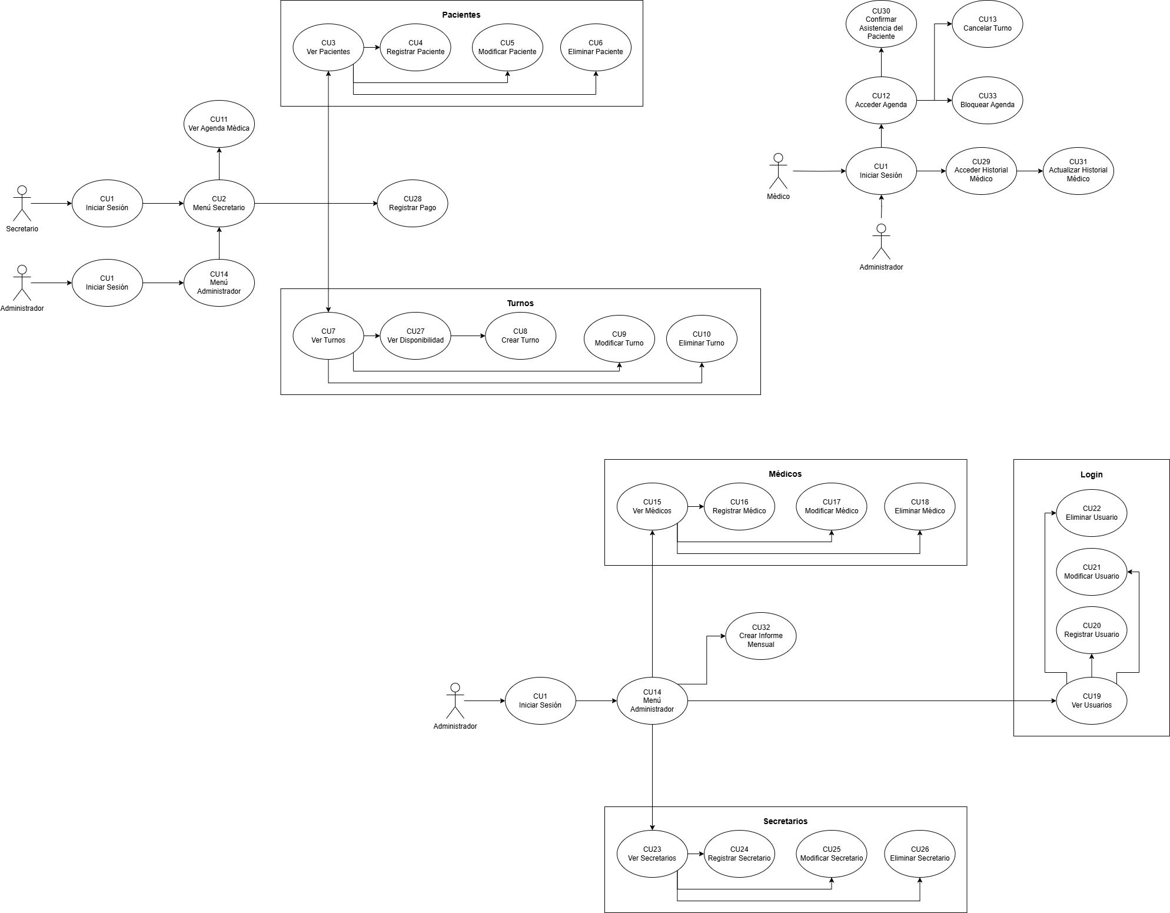
Médico

Slide 9
Secretario

Slide 10
Administrador

Slide 11
Funcionalidades Destacables de la Aplicación

Slide 12
Inicio de sesión para cada rol.
Filtros para turnos, pacientes, historial de pagos, etc.
Saber si es posible asignar un turno.
Enviar al paciente información del turno asignado.
Enviar al paciente un recordatorio 24 hs antes de la consulta.
Actualizar automáticamente cuando un paciente deja de ser menor de edad.
Enviar una advertencia a los pacientes que se ausenten constantemente a sus citas sin aviso previo.
Crear un informe mensual en forma de tabla.

Slide 13
Ejemplo de Funcionamiento

Slide 14
Iniciar Sesión
Usuario:
Secretario
Contraseña:
●●●●●●●●●●
¿Olvidó su contraseña?
Ingresar

Slide 15
Pacientes
Turnos
Agendas Médicas
Cerrar Sesión

Slide 16
El secretario podrá dar de alta nuevos pacientes que se atiendan en el consultorio, así como modificar información y eliminar registros.
Pacientes
Registro de pacientes
Turnos
Pacientes
Registrar paciente
Agendas Médicas
Modificar paciente
Eliminar paciente
Cerrar Sesión
Atrás

Slide 17
Registro de pacientes
Nuevo Paciente
Pacientes
Nombre:
Registrar paciente
Nombre del paciente
DNI:
Pacientes
DNI del paciente
Modificar paciente
Fecha de nacimiento:
Fecha de nacimiento del paciente
Turnos
Eliminar paciente
Correo electrónico:
Correo electrónico del paciente
Dirección:
Atrás
Dirección del paciente
Agendas Médicas
Obra social:
Seleccione una
Tipo de sangre:
Cerrar Sesión
Seleccione una
¿Es menor de edad?
Agregar
Cancelar

Slide 18
Además, registra los turnos nuevos que se solicitan, cambia fechas, o los cancela si hace falta.
Pacientes
Turnos
Turnos
Turnos pendientes
Crear turno
Agendas Médicas
Modificar turno
Eliminar turno
Cerrar Sesión
Atrás

Slide 19
Turnos
Turnos pendientes
Nuevo Turno
Crear turno
Nombre del paciente:
Modificar turno
Nombre del paciente
Nombre del profesional:
Pacientes
Eliminar turno
Profesional médico
Fecha del turno:
Atrás
Turnos
Seleccione una fecha
Horario del turno:
Seleccione un horario
Agendas Médicas
Cerrar Sesión
Agregar
Cancelar

Slide 20
Y puede consultar las agendas de los profesionales médicos.
Pacientes
Agendas Médicas
Turnos
Profesionales
Agendas Médicas
Ver agenda del médico
Cerrar Sesión

Slide 21
Y puede consultar las agendas de los profesionales médicos.
Agendas Médicas
Turnos próximos de [Profesional Médico]
Profesionales
Paciente
DNI
Fecha
Hora
Ver agenda del médico
Pacientes
Turnos
Agendas Médicas
Cerrar Sesión

Slide 22
Iniciar Sesión
Usuario:
Médico
Contraseña:
●●●●●●●●●●
Ingresar

Slide 23
Turnos próximos de [Profesional Médico]
Paciente
DNI
Fecha
Hora
Ver historia clínica
Cancelar turnos
Cerrar sesión

Slide 24
Turnos próximos de [Profesional Médico]
Paciente
DNI
Fecha
Hora
Ver historia clínica
Cancelar turnos
Cerrar sesión

Slide 25
Turnos próximos de [Profesional Médico]
[Turno / fecha / hora / paciente ]
[Turno / fecha / hora / paciente ]
[Turno / fecha / hora / paciente ]
[Turno / fecha / hora / paciente ] [Turno / fecha / hora / paciente ]
¿Seguro que desea cancelar estos turnos?
Paciente
DNI
Fecha
Hora
Ver historia clínica
Cancelar turnos y enviar
Atrás
Cancelar turnos
Cerrar sesión
El profesional puede seleccionar uno o más turnos para cancelarlos. Se informa de manera automática al paciente la cancelación del turno.

Slide 26
Turnos próximos de [Profesional Médico]
Paciente
DNI
Fecha
Hora
Ver historia clínica
Cancelar turnos
Cerrar sesión

Slide 27
Turnos próximos de [Profesional Médico]
Historia clínica de [paciente]
Paciente
DNI
Fecha
Hora
Anamnesis
Ver historia clínica
Cancelar turnos
Examen físico
Cerrar sesión
Análisis
También puede ver las historias clínicas de sus pacientes.
Manejo
Atrás

